Slide 1
Построение на чертеже недостающего вида по двум заданным

Slide 2
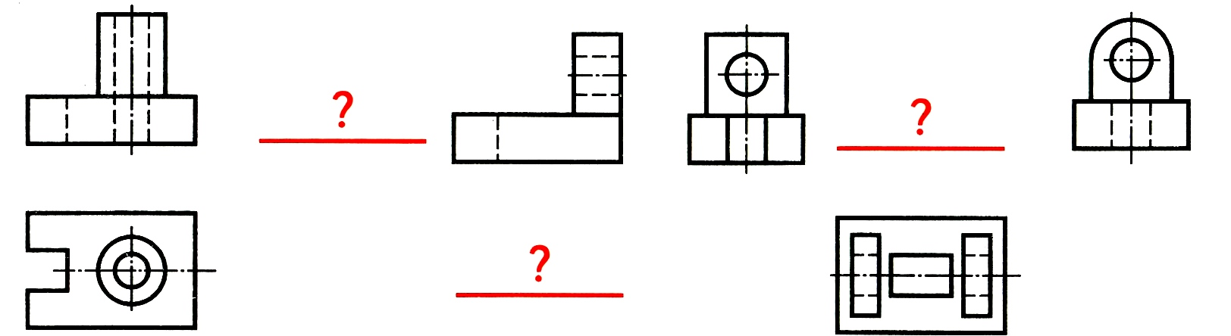
Чертежи геометрических тел относят к проекционному черчению, а чертежи деталей – к техническому. Поэтому изображения на проекционных чертежах называются проекциями, а на технических – видами.
В черчении довольно часто встречаются задачи, связанные с построением по двум заданным видам третьего.
На чертеже может отсутствовать вид слева, сверху или спереди – главный вид. Во всех 3 случаях работа по построению недостающего вида проводится по единому алгоритму.

Slide 6
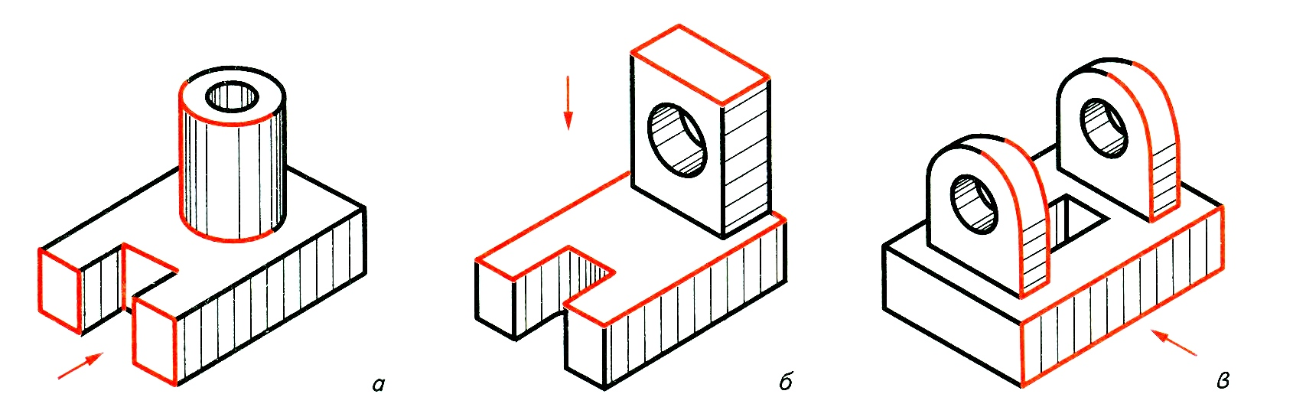
Алгоритм построения недостающего вида детали по двум заданным
По чертежу анализируют геометрическую форму и симметричность деталей, устанавливают отсутствующий вид.
Мысленно представляют наглядное изображение детали. (Его лучше нарисовать, чтобы облегчить себе дальнейшую работу).

Slide 7
По созданному наглядному изображению определяют очертание недостающего вида, анализируют его графический состав.
Выполняют построение недостающего вида на чертеже, используя
внешнюю или
внутреннюю координацию.
Строят:
Габаритный прямоугольник и проводят ось симметрии (если изображение симметрично);
Видимые очертания детали (или от опорных точек, или посредством линий связи);
Невидимые очертания.
Наносят размеры.
Обводят чертёж.

Slide 8
Алгоритм построения недостающего вида детали с использованием внешней координации
Вид слева
Вид сверху
Вид спереди
Возврат к алгоритму

Slide 9
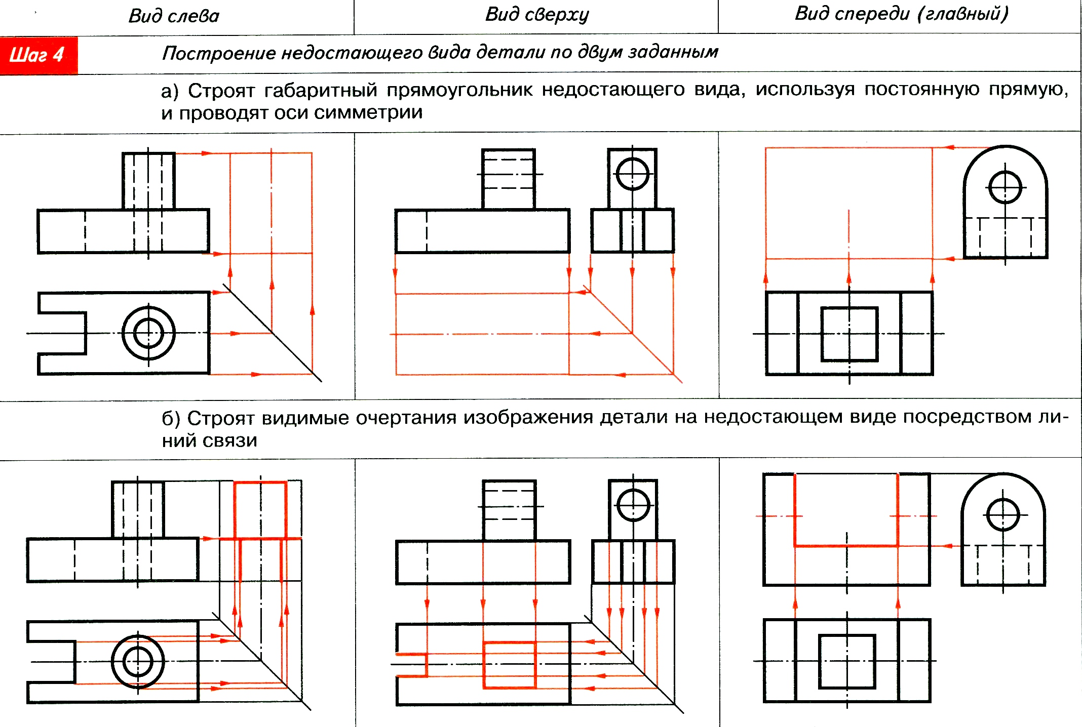
1. Строят габаритный прямоугольник недостающего вида, используя постоянную прямую, и проводят оси симметрии
Выбор вида
2 действие

Slide 10
2. Строят видимые очертания изображения детали на недостающем виде посредством линий связи
Выбор вида
3 действие
1 действие

Slide 11
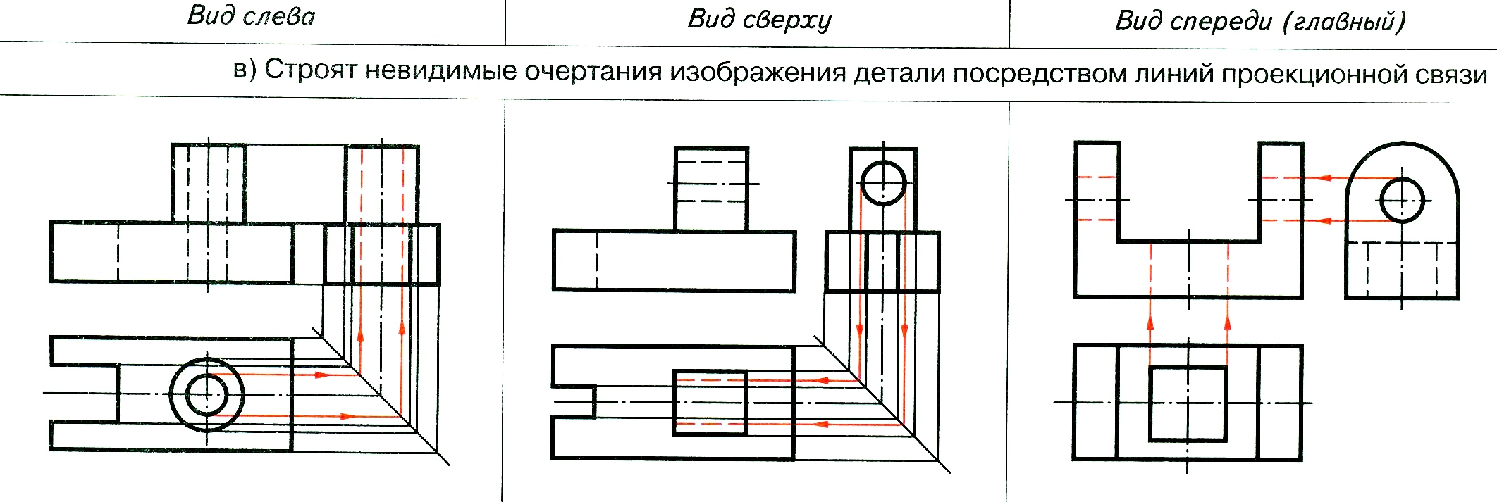
3. Строят невидимые очертания изображения детали посредством линий проекционной связи
Выбор вида
2 действие

Slide 12
1. Строят габаритный прямоугольник недостающего вида, используя постоянную прямую, и проводят оси симметрии
Выбор вида
2 действие

Slide 13
2. Строят видимые очертания изображения детали на недостающем виде посредством линий связи
Выбор вида
3 действие
1 действие

Slide 14
3. Строят невидимые очертания изображения детали посредством линий проекционной связи
Выбор вида
2 действие

Slide 15
1. Строят габаритный прямоугольник недостающего вида, используя постоянную прямую, и проводят оси симметрии
Выбор вида
2 действие

Slide 16
2. Строят видимые очертания изображения детали на недостающем виде посредством линий связи
Выбор вида
3 действие
1 действие

Slide 17
3. Строят невидимые очертания изображения детали посредством линий проекционной связи
Выбор вида
2 действие

Slide 18
Алгоритм построения недостающего вида детали с использованием внутренней координации
Вид слева
Вид сверху
Вид спереди
Возврат к алгоритму

Slide 19
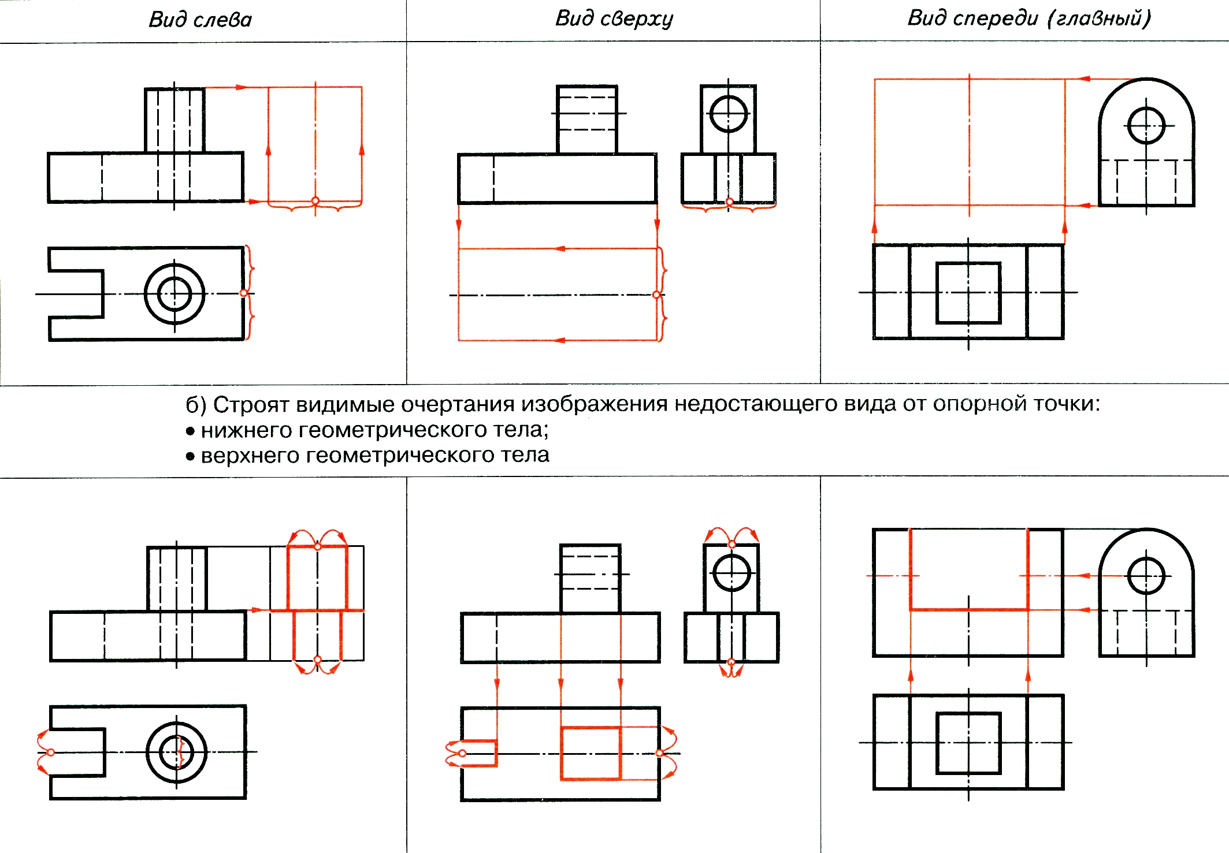
1. Строят габаритный прямоугольник и проводят в нём оси симметрии:
проводят линии проекционной связи с одного из заданных видом, определяющих один из размеров габаритного прямоугольника;
выбирают опорную точку;
измеряют на втором заданном виде второй размер габаритного прямоугольника;
строят габаритный прямоугольник недостающего вида от опорной точки;
проводят ось симметрии
Выбор вида
2 действие

Slide 20
2. Строят видимые очертания изображения недостающего вида от опорной точки:
Нижнего геометрического тела;
Верхнего геометрического тела.
Выбор вида
3 действие
1 действие

Slide 21
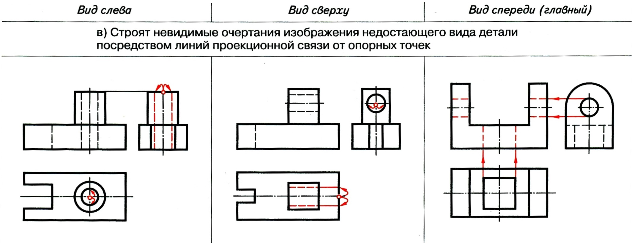
3. Строят невидимые очертания изображения недостающего вида детали посредством линий проекционной связи от опорных точек.
Выбор вида
2 действие

Slide 22
1. Строят габаритный прямоугольник и проводят в нём оси симметрии:
проводят линии проекционной связи с одного из заданных видом, определяющих один из размеров габаритного прямоугольника;
выбирают опорную точку;
измеряют на втором заданном виде второй размер габаритного прямоугольника;
строят габаритный прямоугольник недостающего вида от опорной точки;
проводят ось симметрии
Выбор вида
2 действие

Slide 23
2. Строят видимые очертания изображения недостающего вида от опорной точки:
Нижнего геометрического тела;
Верхнего геометрического тела
Выбор вида
3 действие
1 действие

Slide 24
3. Строят невидимые очертания изображения недостающего вида детали посредством линий проекционной связи от опорных точек
Выбор вида
2 действие

Slide 25
1. Строят габаритный прямоугольник и проводят в нём оси симметрии:
проводят линии проекционной связи с одного из заданных видом, определяющих один из размеров габаритного прямоугольника;
выбирают опорную точку;
измеряют на втором заданном виде второй размер габаритного прямоугольника;
строят габаритный прямоугольник недостающего вида от опорной точки;
проводят ось симметрии
Выбор вида
2 действие

Slide 26
2. Строят видимые очертания изображения недостающего вида от опорной точки:
Нижнего геометрического тела;
Верхнего геометрического тела
Выбор вида
3 действие
1 действие

Slide 27
3. Строят невидимые очертания изображения недостающего вида детали посредством линий проекционной связи от опорных точек
Выбор вида
2 действие

